Slide 1
Progetto di ingegneria del software
Requisiti
Gruppo 1:
El Abiad Riad Eddin
Terraneo Andrea
Randazzo Lorenzo
Traccia c

Slide 2
FASI DI LAVORO
Analisi della traccia
SDM (Strategic Dependency Model)
SRM (Strategic Relationship Model)

Slide 3
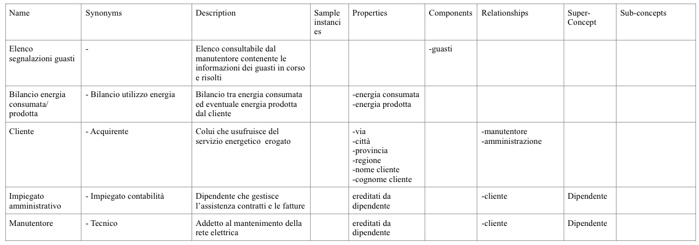
Data dictionary

Slide 4
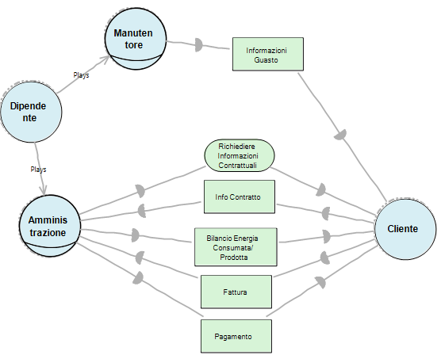
SDM

Slide 5
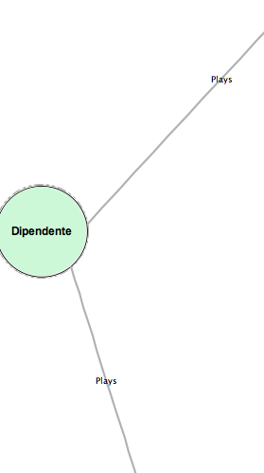
Srm
Dipendente

Slide 6
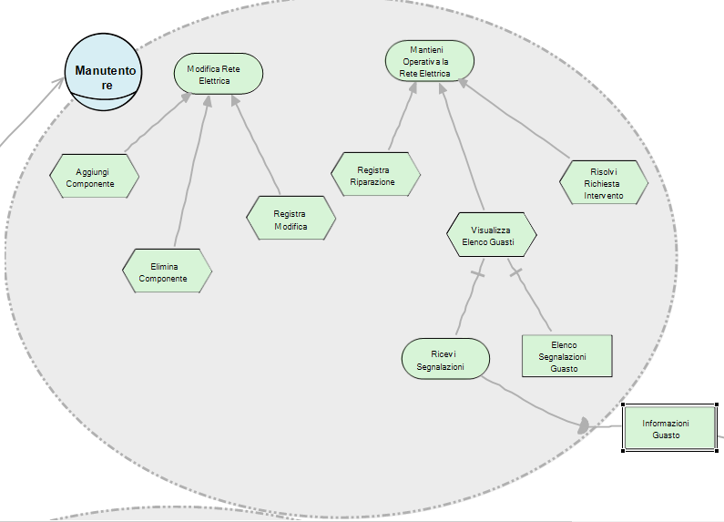
SRM
Manutentore

Slide 7
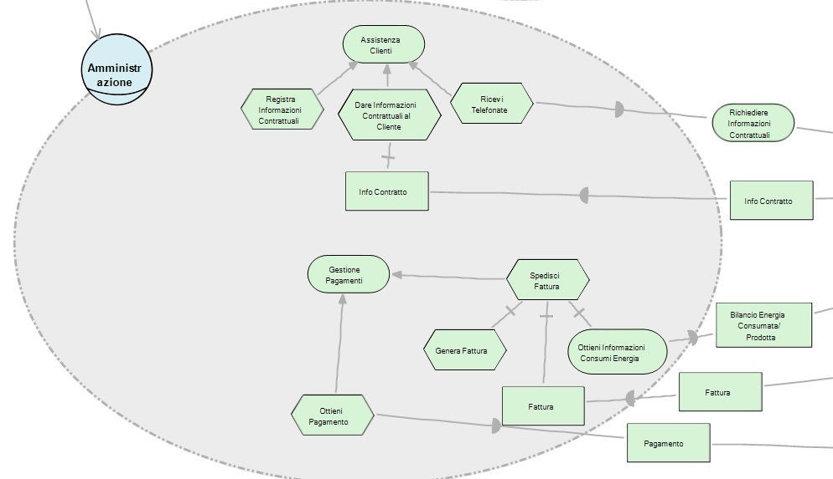
SRM
Amministrazione

Slide 8
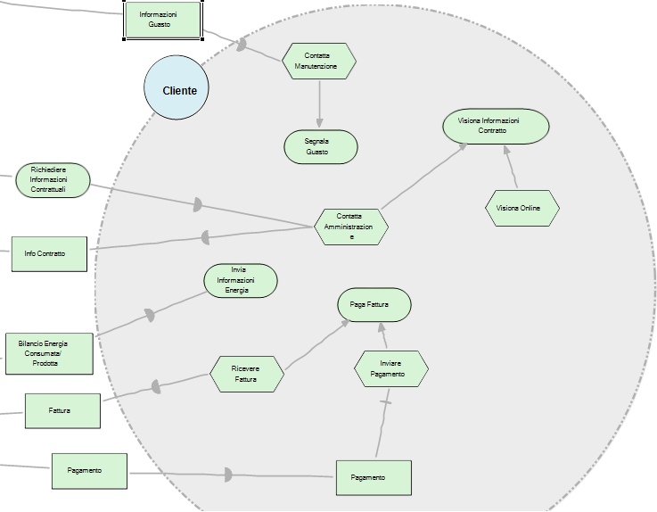
srm
Cliente

